Slide 1

cLUB hernie
Registre de la paroi abdominale
34.000 patients
Avec un suivi de 2 et 5 ans
Jean François GILLION (Paris, France)
Présentation actualisée 01/10/2019
Notes:
Chers modérateurs, chers amis,
Les registres sont à la mode
À titre d’exemple, le programme du prochain congrès de la EUROPEAN HERNIA SOCIETY
Qui consacre une session entière à ce sujet

Slide 2


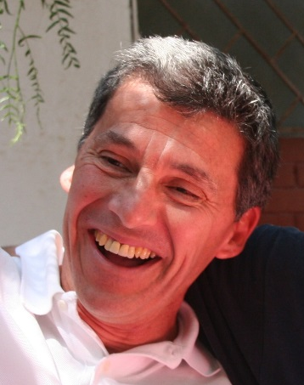

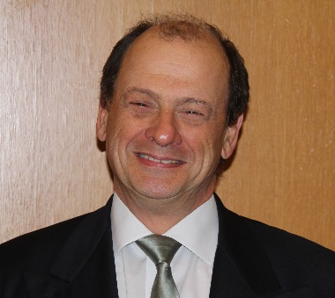
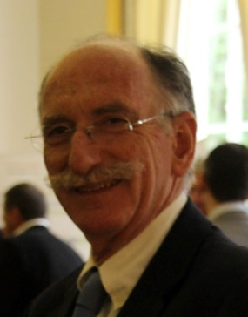
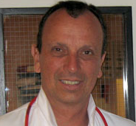
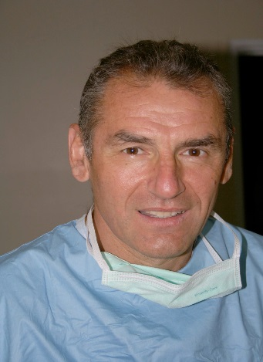
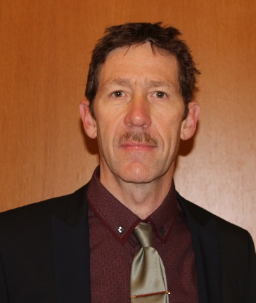
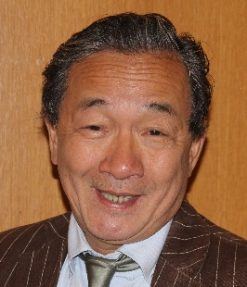
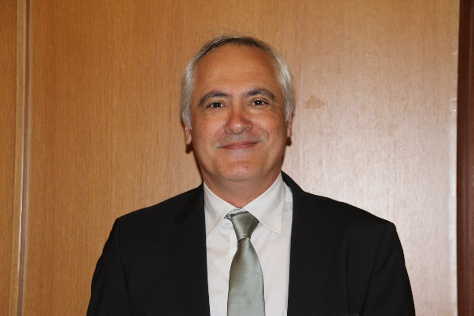

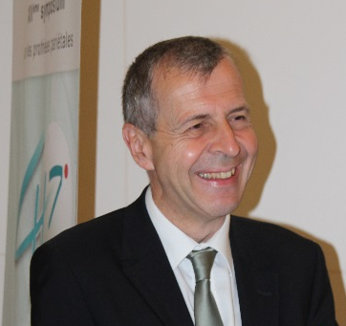
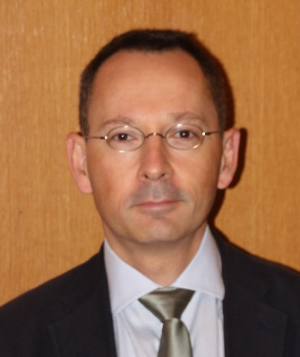
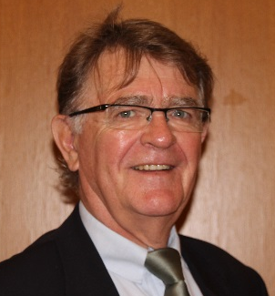
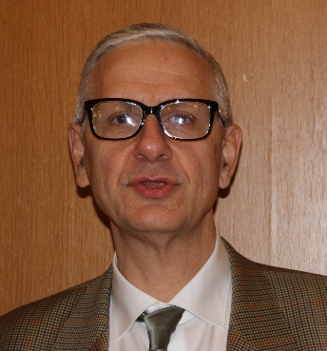
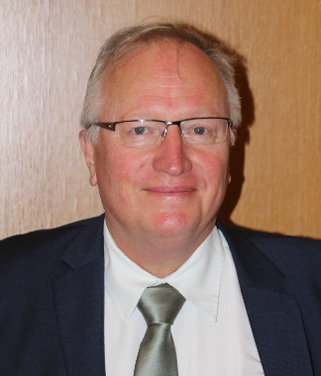
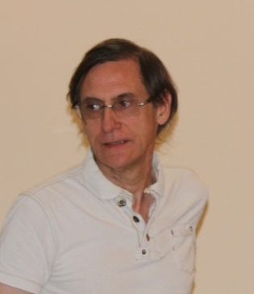
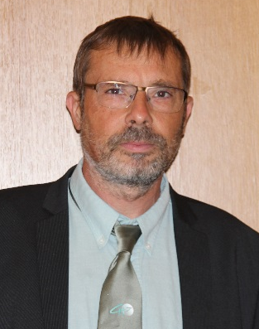
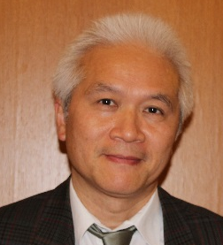
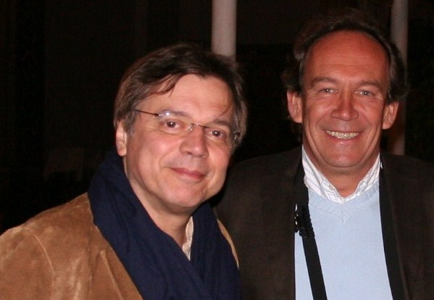
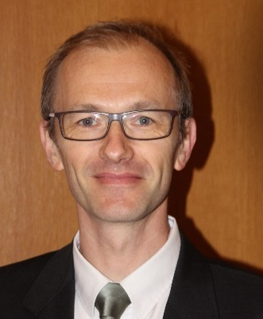
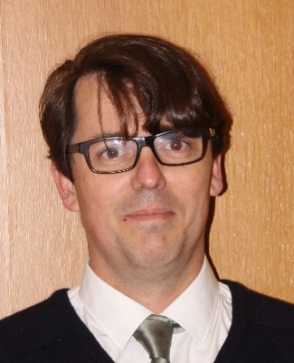



Notes:
Ce n’était pas le cas il y a 10 ans quand nous avons crée le Club Hernie,
et construit ensemble l’architecture d’un registre
Je tiens ici à remercier tous les membres du Club
Passés et actuels
pour leur implication, leur travail quotidien de bénédictin, de passionnés (fondus) de recherche clinique

Slide 3


Comment a-t-on construit ces registres (A/V) ?
  Méthodologie aussi rigoureuse que dans les RCT
  A défaut de randomisation,
  il faut que la méthodologie soit ‘contrôlée’
Notes:
Comment a t on construit ces registres (ventral et inguinal)
On les a construit avec une méthodologie aussi rigoureuse que celle des RCT
Car, a défaut de randomisation,
Pour que nos data aient une valeur statistique,
il faut une méthodologie aussi rigoureuse que dans les études contrôlées randomisées

Slide 4
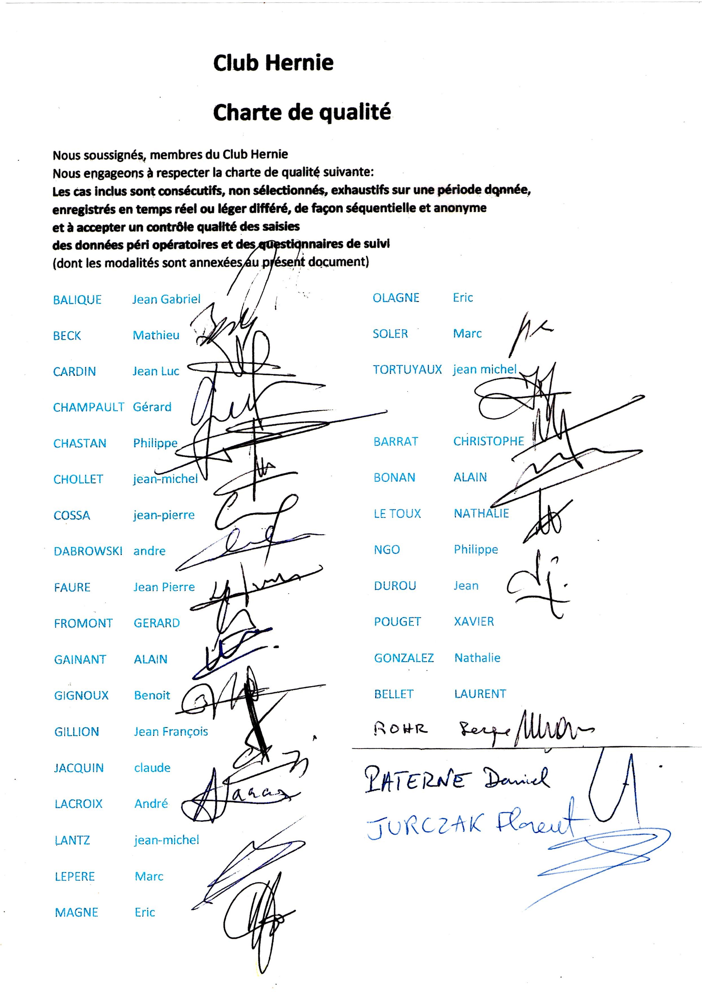

Rigueur de saisie
Contrôle des saisies:
Signature d’une Charte de Qualité
    Consécutives
    Non sélectionnées (Biais de sélection)
    Exhaustives (patients et variables)
    En temps réel
      Avant de connaitre les suites
      Online, sur le site internet
      164 variables
    Anonymisées
    Encryptées
Notes:
Premier contrôle: le contrôle des saisies
Chaque Membre doit accepter et signer : La Charte de Qualité qui stipule que les saisies sont
Anonymisées
Consécutives
Non sélectionnées
Exhaustives
Réalisées En temps réel,
Online, dans le website
au travers de 164 variables descriptives du
Pré, per et
Postopératoire à J0, J1, J8, M1

Slide 5


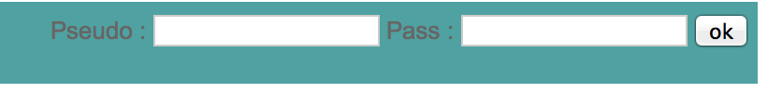
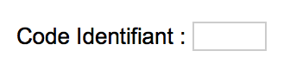
Online System / data protection
Banque de données spécialisée:
  Haut niveau de sécurisationdes data
Website:
  Login and password
Inputs: Saisies encryptées
  CNIL N° 1993959
  CCTIRS N° 16-575, CPP Dijon 18/09/16
1ère lettre du Nom
1^{ére} lettre du Prénom
+ 10 caractères alphanumériques générés aléatoirement par le soft
Notes:
Les data sont conservées dans une banque suisse, banque de données
L’accès aux saisies est contrôlé par login et password
Les données sont anonymisées et encryptées
Et le registre a obtenu l’accord des différents comités d’éthique

Slide 6
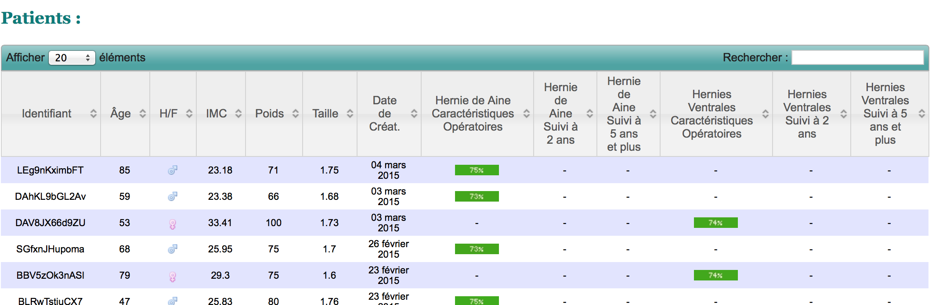
Online System / data protection
Coordonnées-patient (conservées à part) et code identifiant
connus uniquement par le chirurgien opérateur et ARC (Suivi)
Notes:
Les coordonnées du patient ne sont pas stockées dans le site
Mais conservées à part par l’opérateur
Seul l’opérateur et l’ARC peuvent faire le lien entre les datas et l’identité du patient
Quand il faut le contacter pour le follow-up

Slide 7
Rigueur de suivi
2. Contrôle des résultats (1, 2 et 5 ans)
    TEC (Technicienne d’études cliniques)
    Indépendante des opérateurs
    En aveugle / technique utilisée (blinded)
    Questionnaire téléphonique validé
        en cas de symptômes => Cs
        Récidives O/N
    Douleur chronique
      Comparaison EVA et QOL postop / QOL préop (baseline)
      Même questionnaire pré-op, M1, A1, A2, A5
Notes:
Deuxième contrôle, le contrôle des résultats à 1, 2 et 5 ans
Par une ARC
Indépendante des opérateurs
En aveugle / technique utilisée (blinded)
Questionnaire téléphonique validé
en cas de symptômes
Examen physique conseillé
RR ou pas
Douleur chronique
Comparaison EVA et QOL postop comparée à QOL préop
Même questionnaire à : préop, M1, A1, A2, A5

Slide 8
Rigueur de contrôle
3. Rétrocontrôle des suites opératoires
    TEC
    Lors de l’entretien téléphonique avec le patient
    Validation qualitative des suites opératoires
    Conformité avec la saisie effectuée par l’opérateur
      = > Contrôle du dossier source si discordance
Notes:
3° Contrôle = Rétrocontrôle des suites opératoires
L’ARC
Au cours de l’entretien téléphonique avec le patient
Pour les résultats à long terme,
En profite pour
Valider la qualité des suites opératoires et la
Conformité avec la saisie effectuée par l’opérateur
= > En cas de discordance un contrôle du dossier source est prévu
Ce cas ne s’est jamais présenté jusqu’à présent.

Slide 9
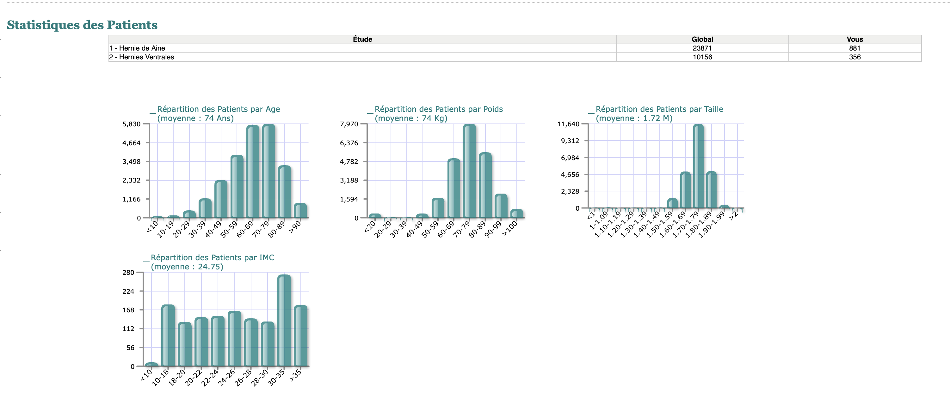
Registres ventral et inguinal
34.027 patients: Aine 23.871 / Ventral 10.156
Enregistrés sur 8 ans (01/09/2011-01/10/2019)
Notes:
Ainsi et selon cette méthodologie rigoureuse
Plus de 20 Mille patients ont été saisis, près de 14.000 en inguinal, plus de 6.000 en ventral en 5 ans

Slide 10
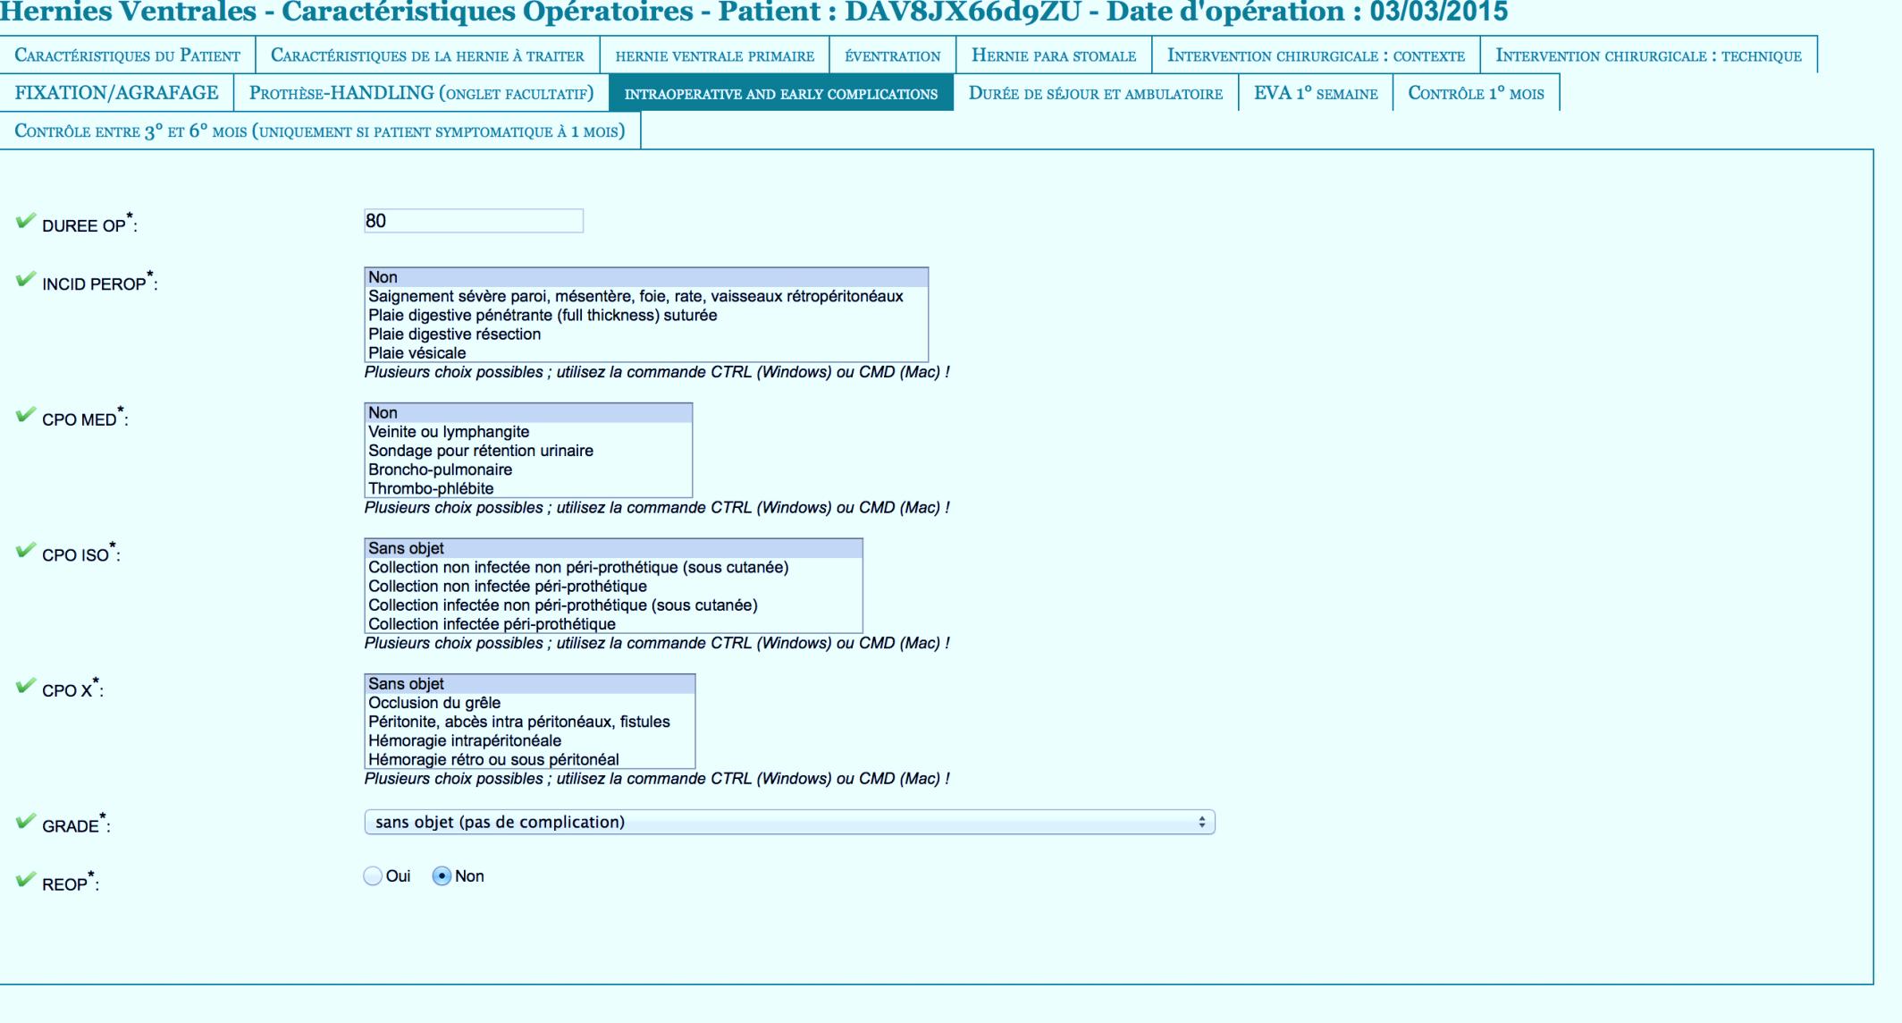
Saisies par clic boxes
Exemple: Dindo Clavien classification
Saisie online onglet / onglet
Clics de souris
Réponses fermées
Notes:
Les saisies se font onglet par onglet, en quelques clics de souris

Slide 11
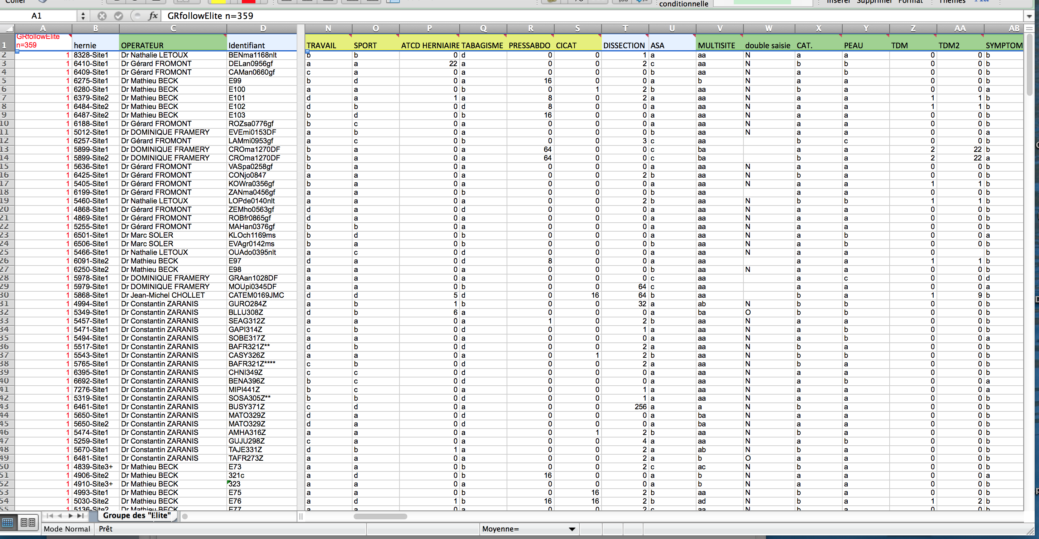
Exhaustivité des saisies
Taux de remplissage = excellent
Notes:
Le taux de remplissage (Completion rate) est excellent
Comme en atteste cette extraction où l’on voit qu’il n’y a pas beaucoup de cases vides

Slide 12
Exports: la puissance d’Excel
Exports au format Excel en temps réel
Chaque chirurgien possède ses propres résultats
Utilisation propre et libre de sa base de données
Exploitation statistique d’une extraction globale
Etudes et Publications
Âge | Sexe | IMC | Poids | Taille | Étude | Date Créat. | Prof | Sport | ATCD H | Tabac | Press abd | Cicat | Dissect | ASA
71 | F | 23,23 | 58 | 1,58 | 85% | 06-mars-12 | a | b | 0 | d | 1 | 0 | 0 | c
62 | M | 24,73 | 74 | 1,73 | 98% | 29-juin-11 | b | c | 0 | a | 0 | 0 | 0 | a
62 | M | 24,22 | 70 | 1,7 | 96% | 06-juil-11 | c | c | 8 | b | 8 | 0 | 0 | a
45 | M | 22,38 | 58 | 1,61 | 90% | 23-juil-11 | a | b | 0 | a | 0 | 0 | 0 | a
18 | M | 19,75 | 64 | 1,8 | 92% | 23-juil-11 | a | d | 0 | a | 0 | 0 | 0 | a
39 | F | 24,69 | 80 | 1,8 | 98% | 23-juil-11 | c | c | 0 | a | 0 | 0 | 0 | a
66 | F | 32,56 | 93 | 1,69 | 100% | 05-août-11 | a | c | 0 | a | 0 | 1 | 2 | b
63 | F | 25,39 | 65 | 1,6 | 54% | 23-nov-11 | c | a | 0 | a | 0 | 0 | 0 | a
63 | F | 25,39 | 65 | 1,6 | 51% | 23-nov-11 | c | a | 0 | a | 0 | 0 | 0 | a
Notes:
Mais la vraie puissance, ce sont les exports EXCEL en temps réel
Ce qui permet de profiter de toute la puissance d ‘excel et des logiciels de statistique
Essentiel pour les recherches et publications

Slide 13

Utilisation des registres du Club Hernie
Bravo !
2011-2019
34.000 patients
Feu d’artifice
De communications
De publications
Parues et à venir
Que de chemin
Parcouru …
Notes:
Avec le CH la Chir pariétale F a retrouvé des couleurs et son niveau digne de ses maitres
Outil performant pour les motivés

Slide 14
Présentations en congrès
  2011
  SFCL, Club Coelio, EHS Ghendt
  AFC, Mesh
  2012
  SFCE, Mesh Quito, AFC Nice, SFCD
  2013
  FCVD, SFCE, EHS Gdansk, Mesh, AFC,
  2014
  SFCE, EHS Edinburgh, Mesh, AFC,
  EHS Bard Bruxelles, DESC IDF
  RICH congress Rotterdam,
  APHS Thailande
  2015
  SFCE, Académie, EuraHS Berlin
  EHS AHS Milan, Mesh, Cologne
  VF Valence, APHS Corée
  2016
  SFCE, EHS Rotterdam,
  AHS Washington, Mesh Paris
  AFC, EHS Paris, APHS Tokyo
  MMESA Oran, Cracovie, ANC
  2017
  SFCE Paris, AHS Cancun,
  RCS Adelaïde Australia,
  Club Coelio Angers, EHS Vienne,
  Aclavine Tenerife, Mesh Paris,
  AFC Paris, Barcelone
  2018
  JAB, SFCE Paris, AHS Miami, ANC,
  London, Cologne, Aclavine,
  Mesh, Catane,
  AFC, ANC, MMESA, APHS Dubai, Nice, Pologne…
Notes:
Qui ont donné lieu a de nombreuses présentations en congrès

Slide 15
Présentations en congrès
  2016
  SFCE, EHS Rotterdam,
  AHS Washington, Mesh Paris
  AFC, EHS Paris, APHS Tokyo
  MMESA Oran, Cracovie, ANC
  2017
  SFCE Paris, AHS Cancun,
  RCS Adelaïde Australia,
  Club Coelio Angers, EHS Vienne,
  Aclavine Tenerife, Mesh Paris,
  AFC Paris, Barcelone
  2018
  JAB, SFCE Paris, AHS Miami, ANC,
  London, Cologne, Aclavine,
  Mesh, Catane,
  AFC, ANC, MMESA, APHS Dubai, Nice, Ryhn Pologne…
  2019
  JAB, SFCE Paris, IHS Prague, Cirugia Pared Valencia, AFC Paris, Aclavine Corfou, EHS Hambourg, APHS Bali,
  2020
  SFCE Marseille, ANC Paris,
  AFC Montrouge,
  Bombay,
  EHS Barcelona,
Notes:
Qui ont donné lieu a de nombreuses présentations en congrès

Slide 16
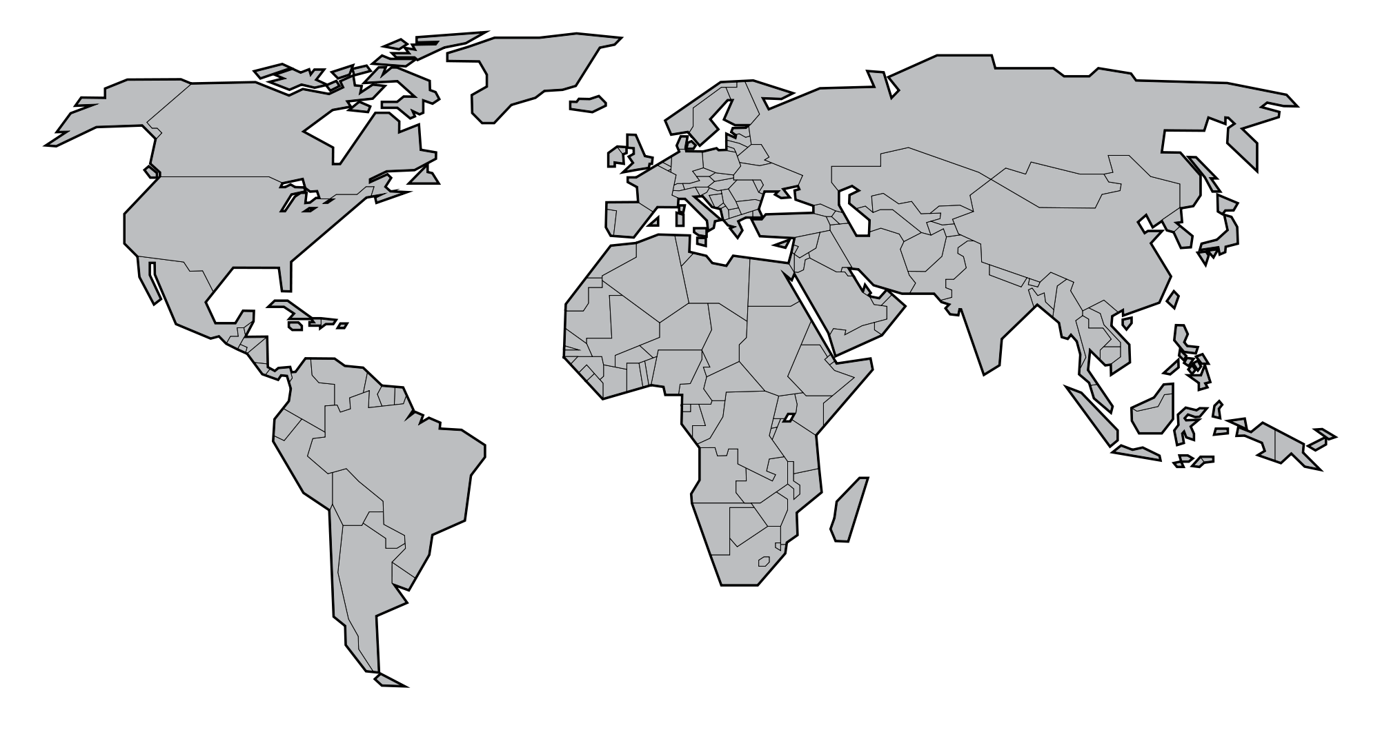
Présentations en congrès
©
©
©
©
©
©
©
©
©
©
©
©
©
©
©
©
©
©
©
©
©
©
Notes:
Dans toute l’Europe

Slide 17
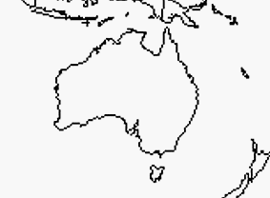
Présentations en congrès
©
©
©
©
©
©
©
©
©
©
©
©
Notes:
Mais aussi aux Amériques, au Maghreb et en Asie

Slide 18
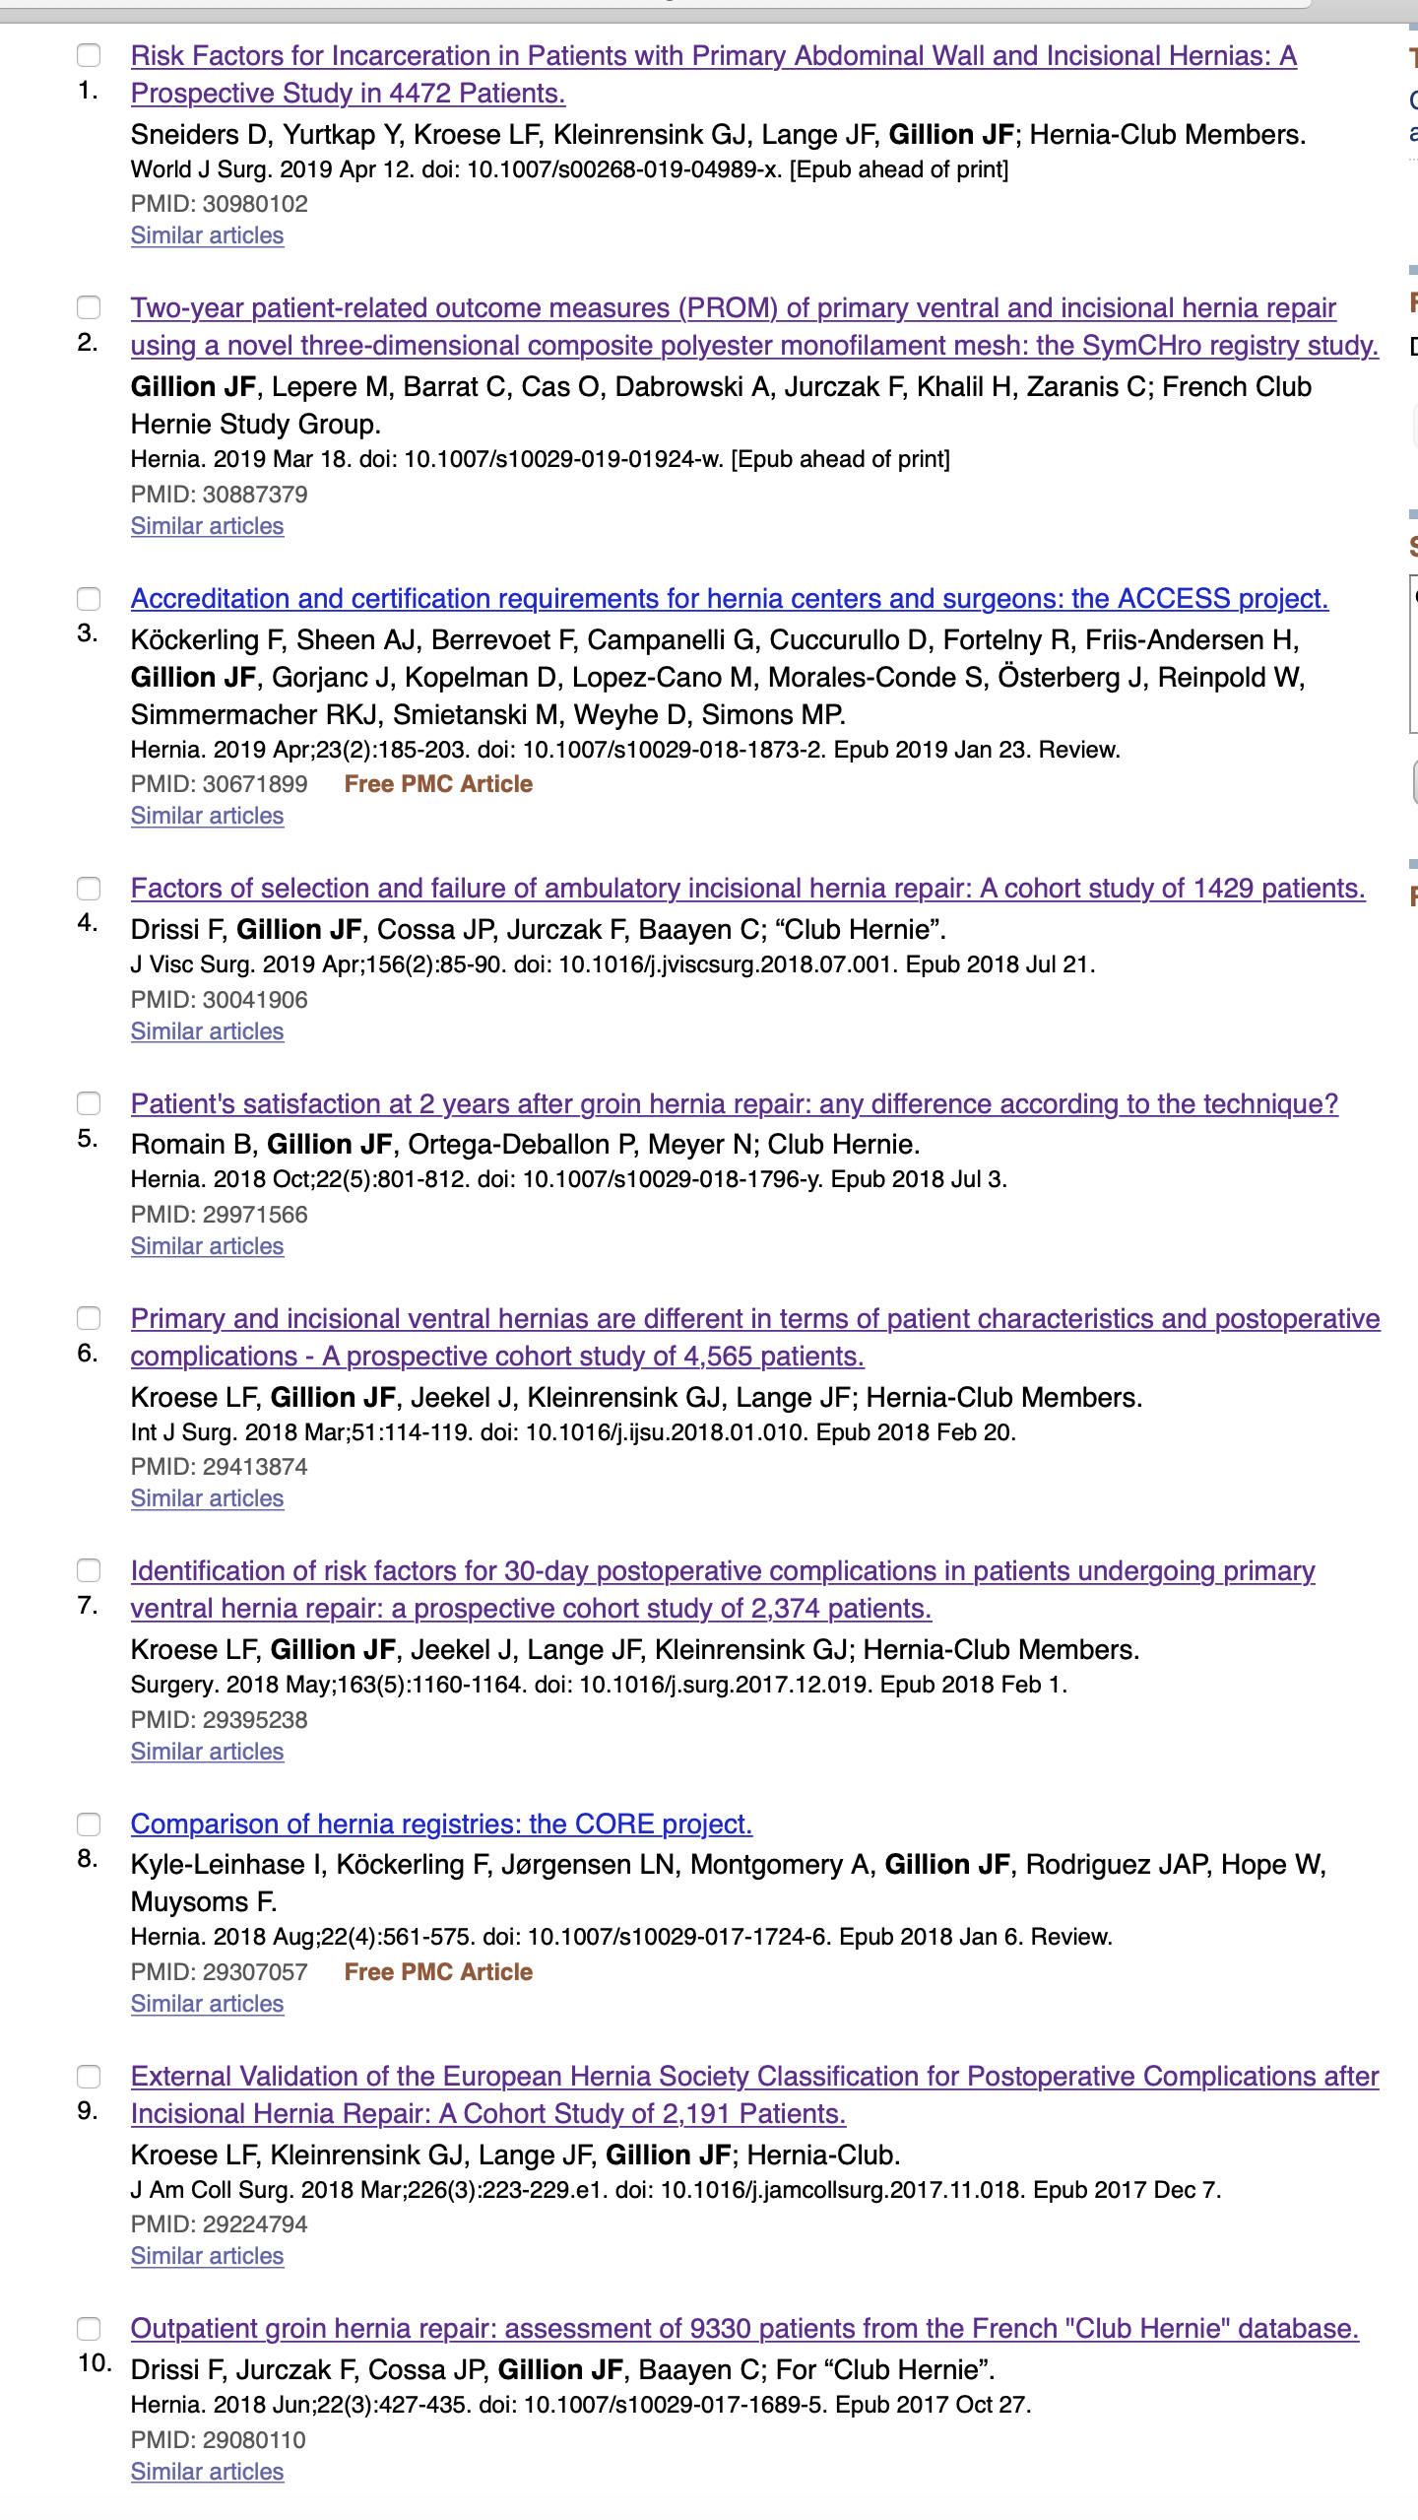


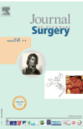



XXXXXX
Intérêt des registres
Et le Club Hernie
2018 & 2019
Dizaine de publications Revues internationales
IF > 2.5
Notes:
Ces articles
Mentionnent
Tous
Les membres
Du Club

Slide 19



XXXXXX
Intérêt des registres
Et le Club Hernie
Études coopératives
Universités
  Françaises
  &
  Européennes
Notes:
Ces articles
Mentionnent
Tous
Les membres
Du Club

Slide 20
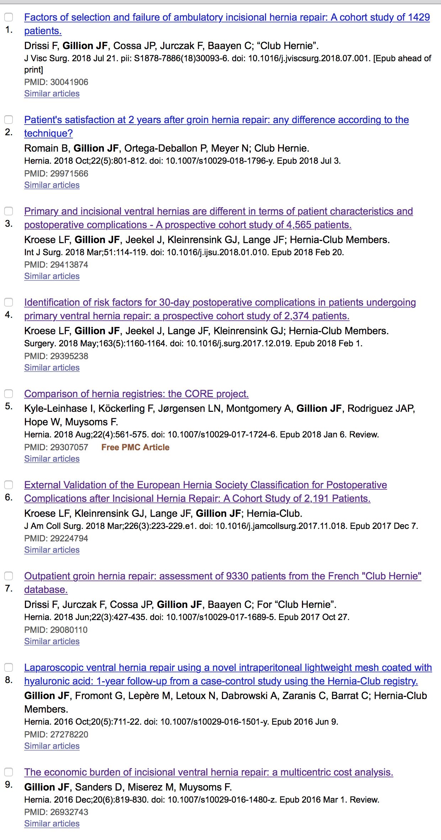
Publications
Notes:
Ces articles
Mentionnent
Tous
Les membres
Du Club

Slide 21
Publications
Études cooperatives
Avec Universités
Notes:
Ces articles
Mentionnent
Tous
Les membres
Du Club

Slide 22
Publications
= 4° contrôle
(contrôle externe)
Peer-reviewing
des data
Car Universités
Travaillent sur les
Données brutes
Fournies par le CH
= Validation des data
5° Contrôle
(controle externe)
Peer-reviewing de la méthodologie
Par les reviewers
des revues
= validation de la méthodologie
Notes:
Ces articles
Mentionnent
Tous
Les membres
Du Club

Slide 23




Coopération avec AFC
Rapport AFC 2017
  Prise en charge ambulatoire des hernies
  Prise en charge ambulatoire des éventrations
Rapport AFC 2019
  Chirurgie des éventrations
    Étude prospective multicentrique de 1.200 cures d’éventrations
    Hébergée dans les registres du CH
    Résultats cliniques et scannographiques à un et deux ans
    Travail collaboratif Membres de l’ AFC et membres du Club Hernie
  Rapporteurs : Pablo Ortega Deballon, Jean-François Gillion, Benoît Romain, avec la participation de Yohann Renard et du Club Hernie
Notes:
Ces articles
Mentionnent
Tous
Les membres
Du Club

Slide 24
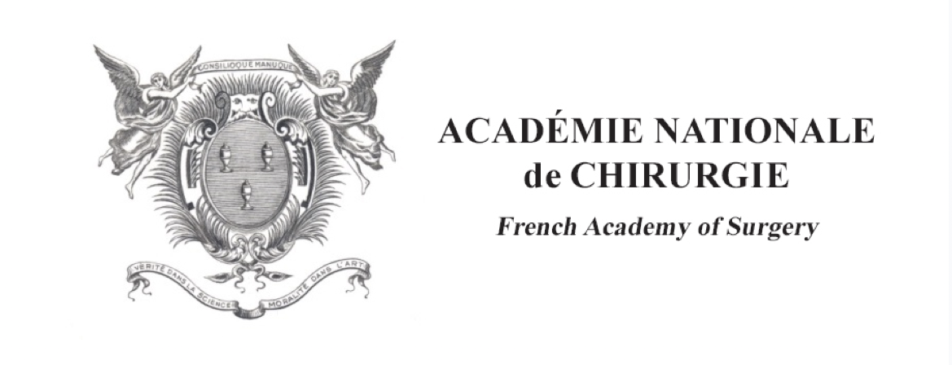

Coopération avec ANC
Présentations Académie
  Session Recherche
    Dec 2017
  Session Club Coelio/ Club Hernie
    26/09/2018
  Session Registres
    12/10/2018
  Session Paroi
    21/11/2018
Académie partenaire du congrès Mesh
Notes:
Ces articles
Mentionnent
Tous
Les membres
Du Club

Slide 25
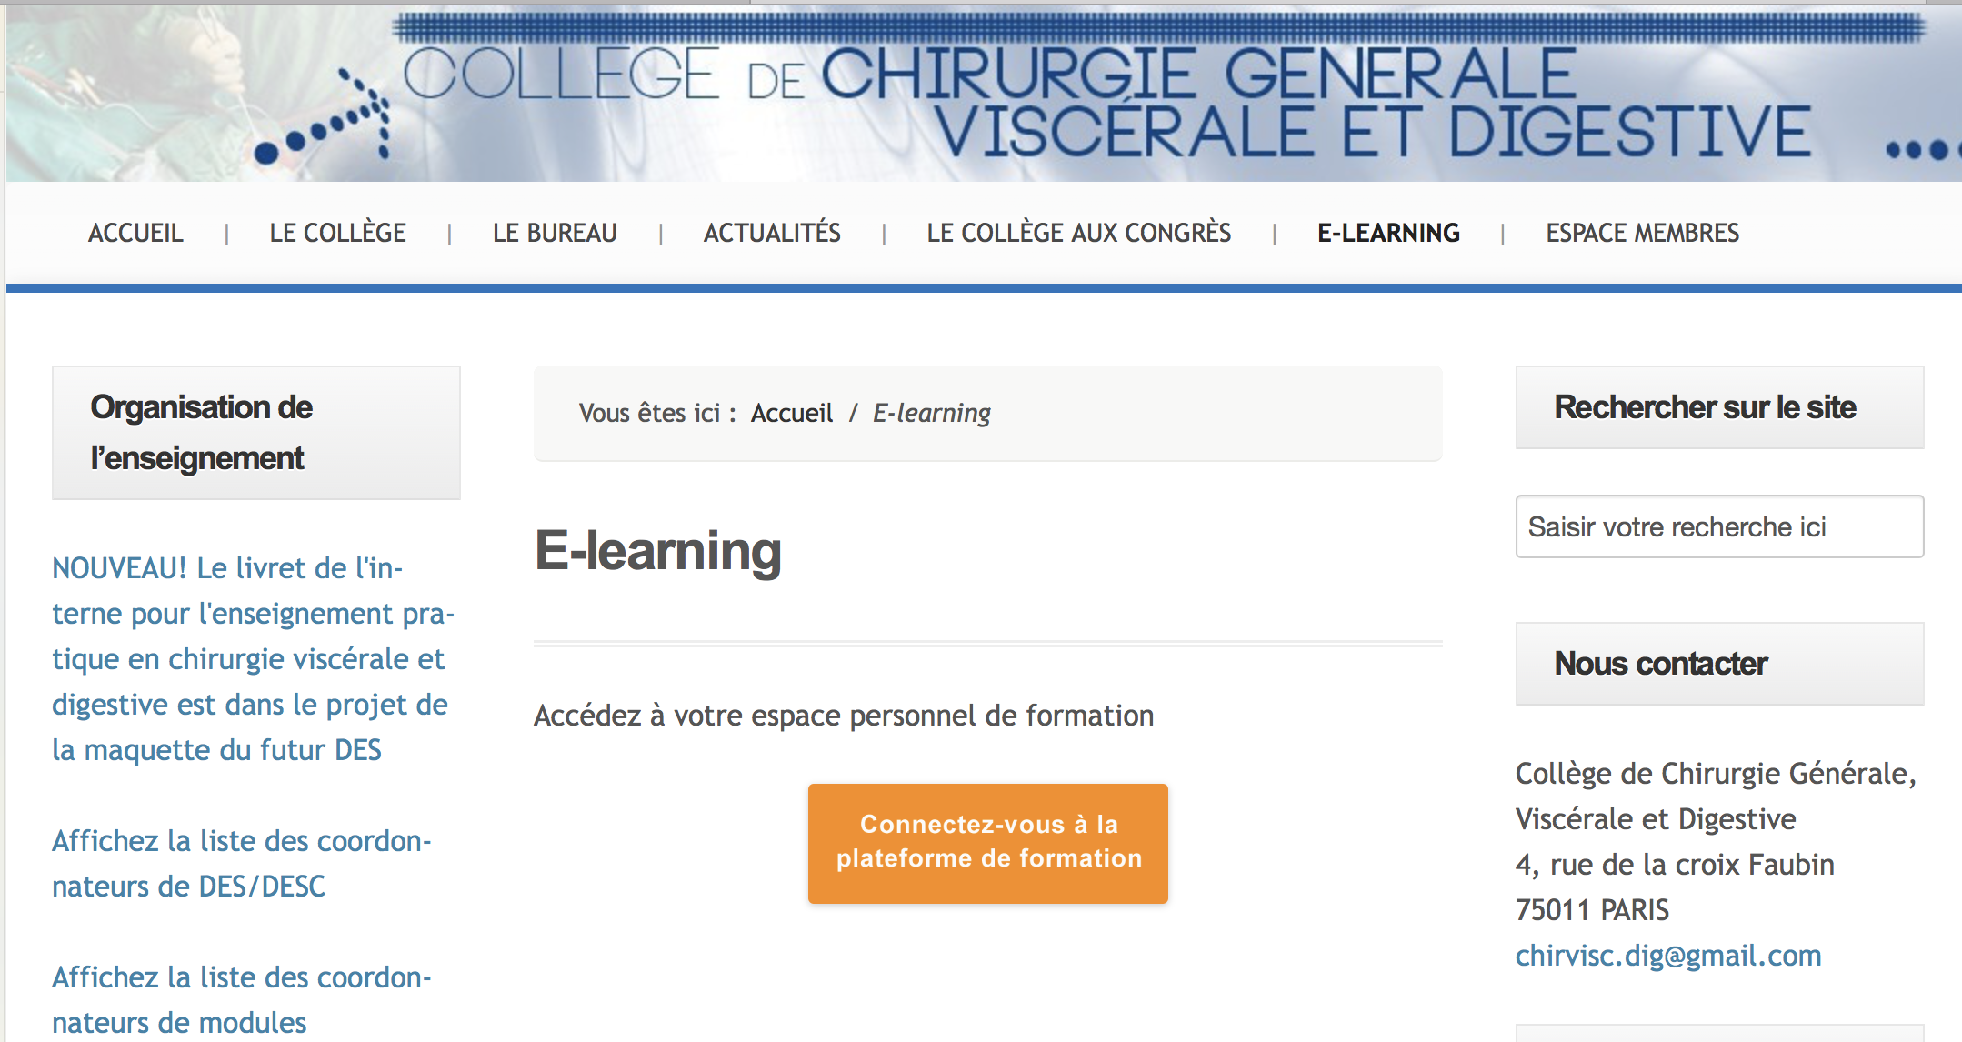
Coopération Collège de chirurgie
Notes:
Ces articles
Mentionnent
Tous
Les membres
Du Club

Slide 26
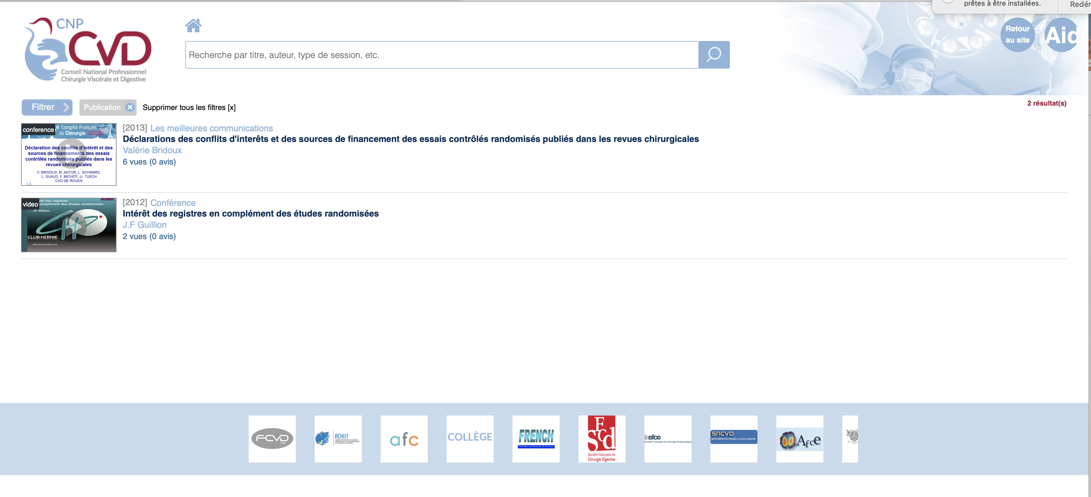
CLUB HERNIE SIEGE AU CNP
Club Hernie devient membre du CNP CVD
  Conseil National Professionnel Chirurgie Viscérale et Digestive
  AGO du 7/11/2018
Notes:
Ces articles
Mentionnent
Tous
Les membres
Du Club

Slide 27
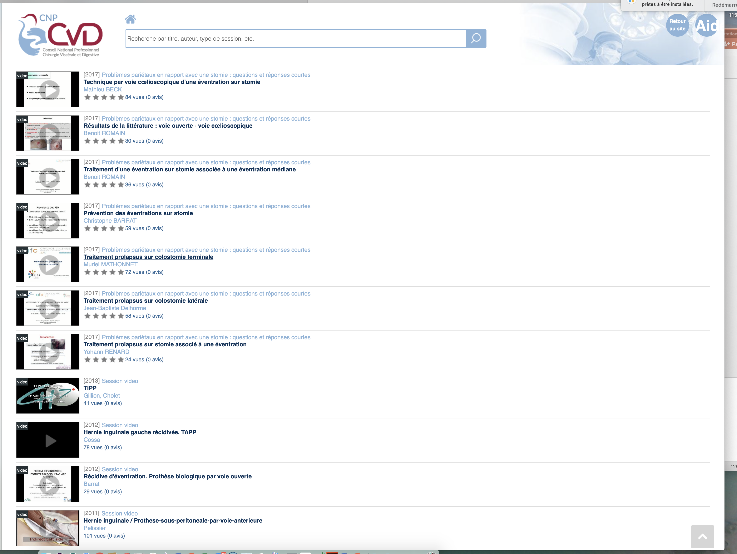
CLUB HERNIE SIEGE AU CNP
Club Hernie devient membre du CNP CVD
  Conseil National Professionnel Chirurgie Viscérale et Digestive
  AGO du 7/11/2018
Notes:
Ces articles
Mentionnent
Tous
Les membres
Du Club

Slide 28
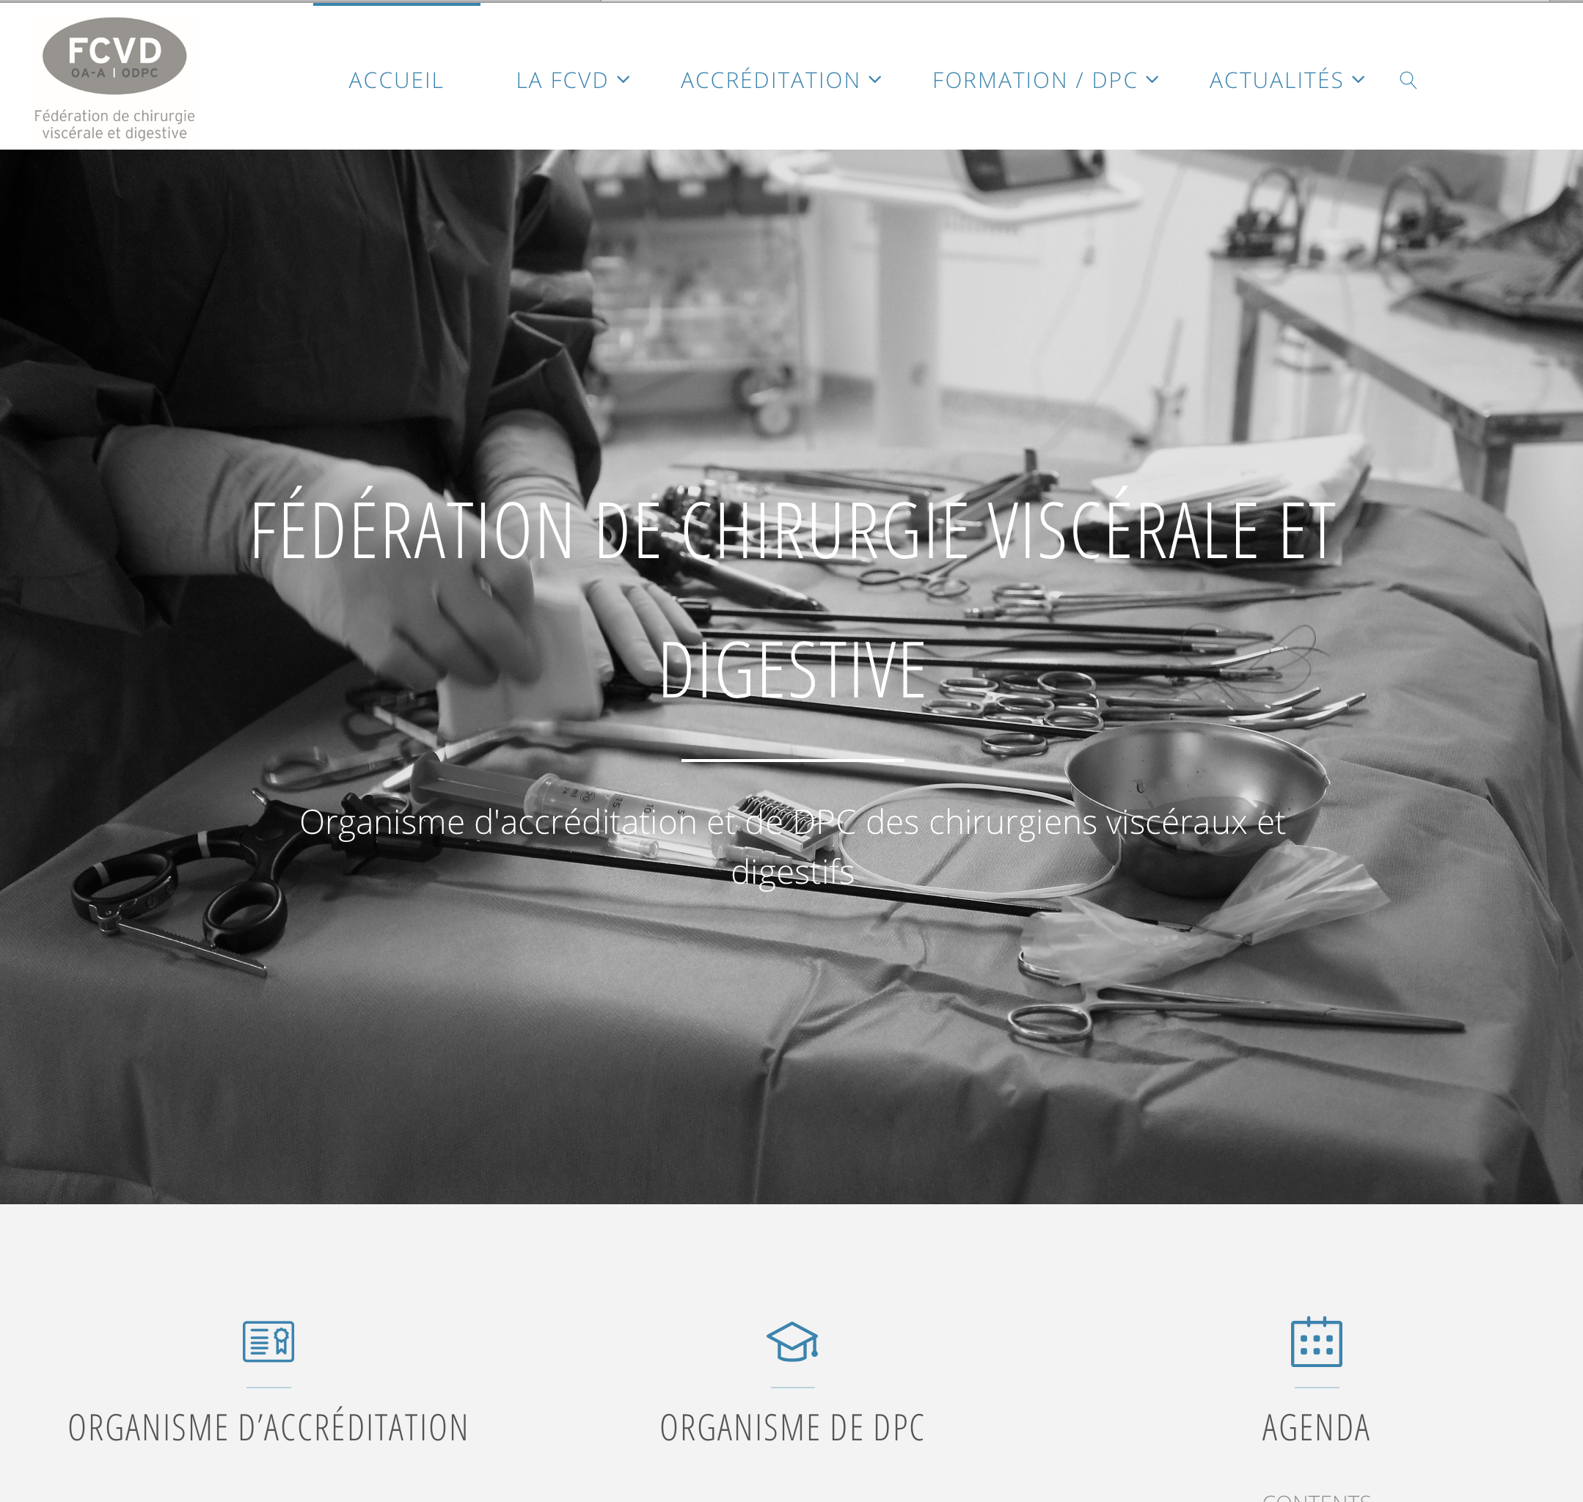
Coopération avec FCVD
Accréditation des chirurgiens
  La participation au registre
  du Club Hernie
  Valide une action d’APP
FMC
  Congrès Mesh
  Est agréé FMC
Matinée DPC
  Couplée au congrès MESH
Notes:
Ces articles
Mentionnent
Tous
Les membres
Du Club

Slide 29
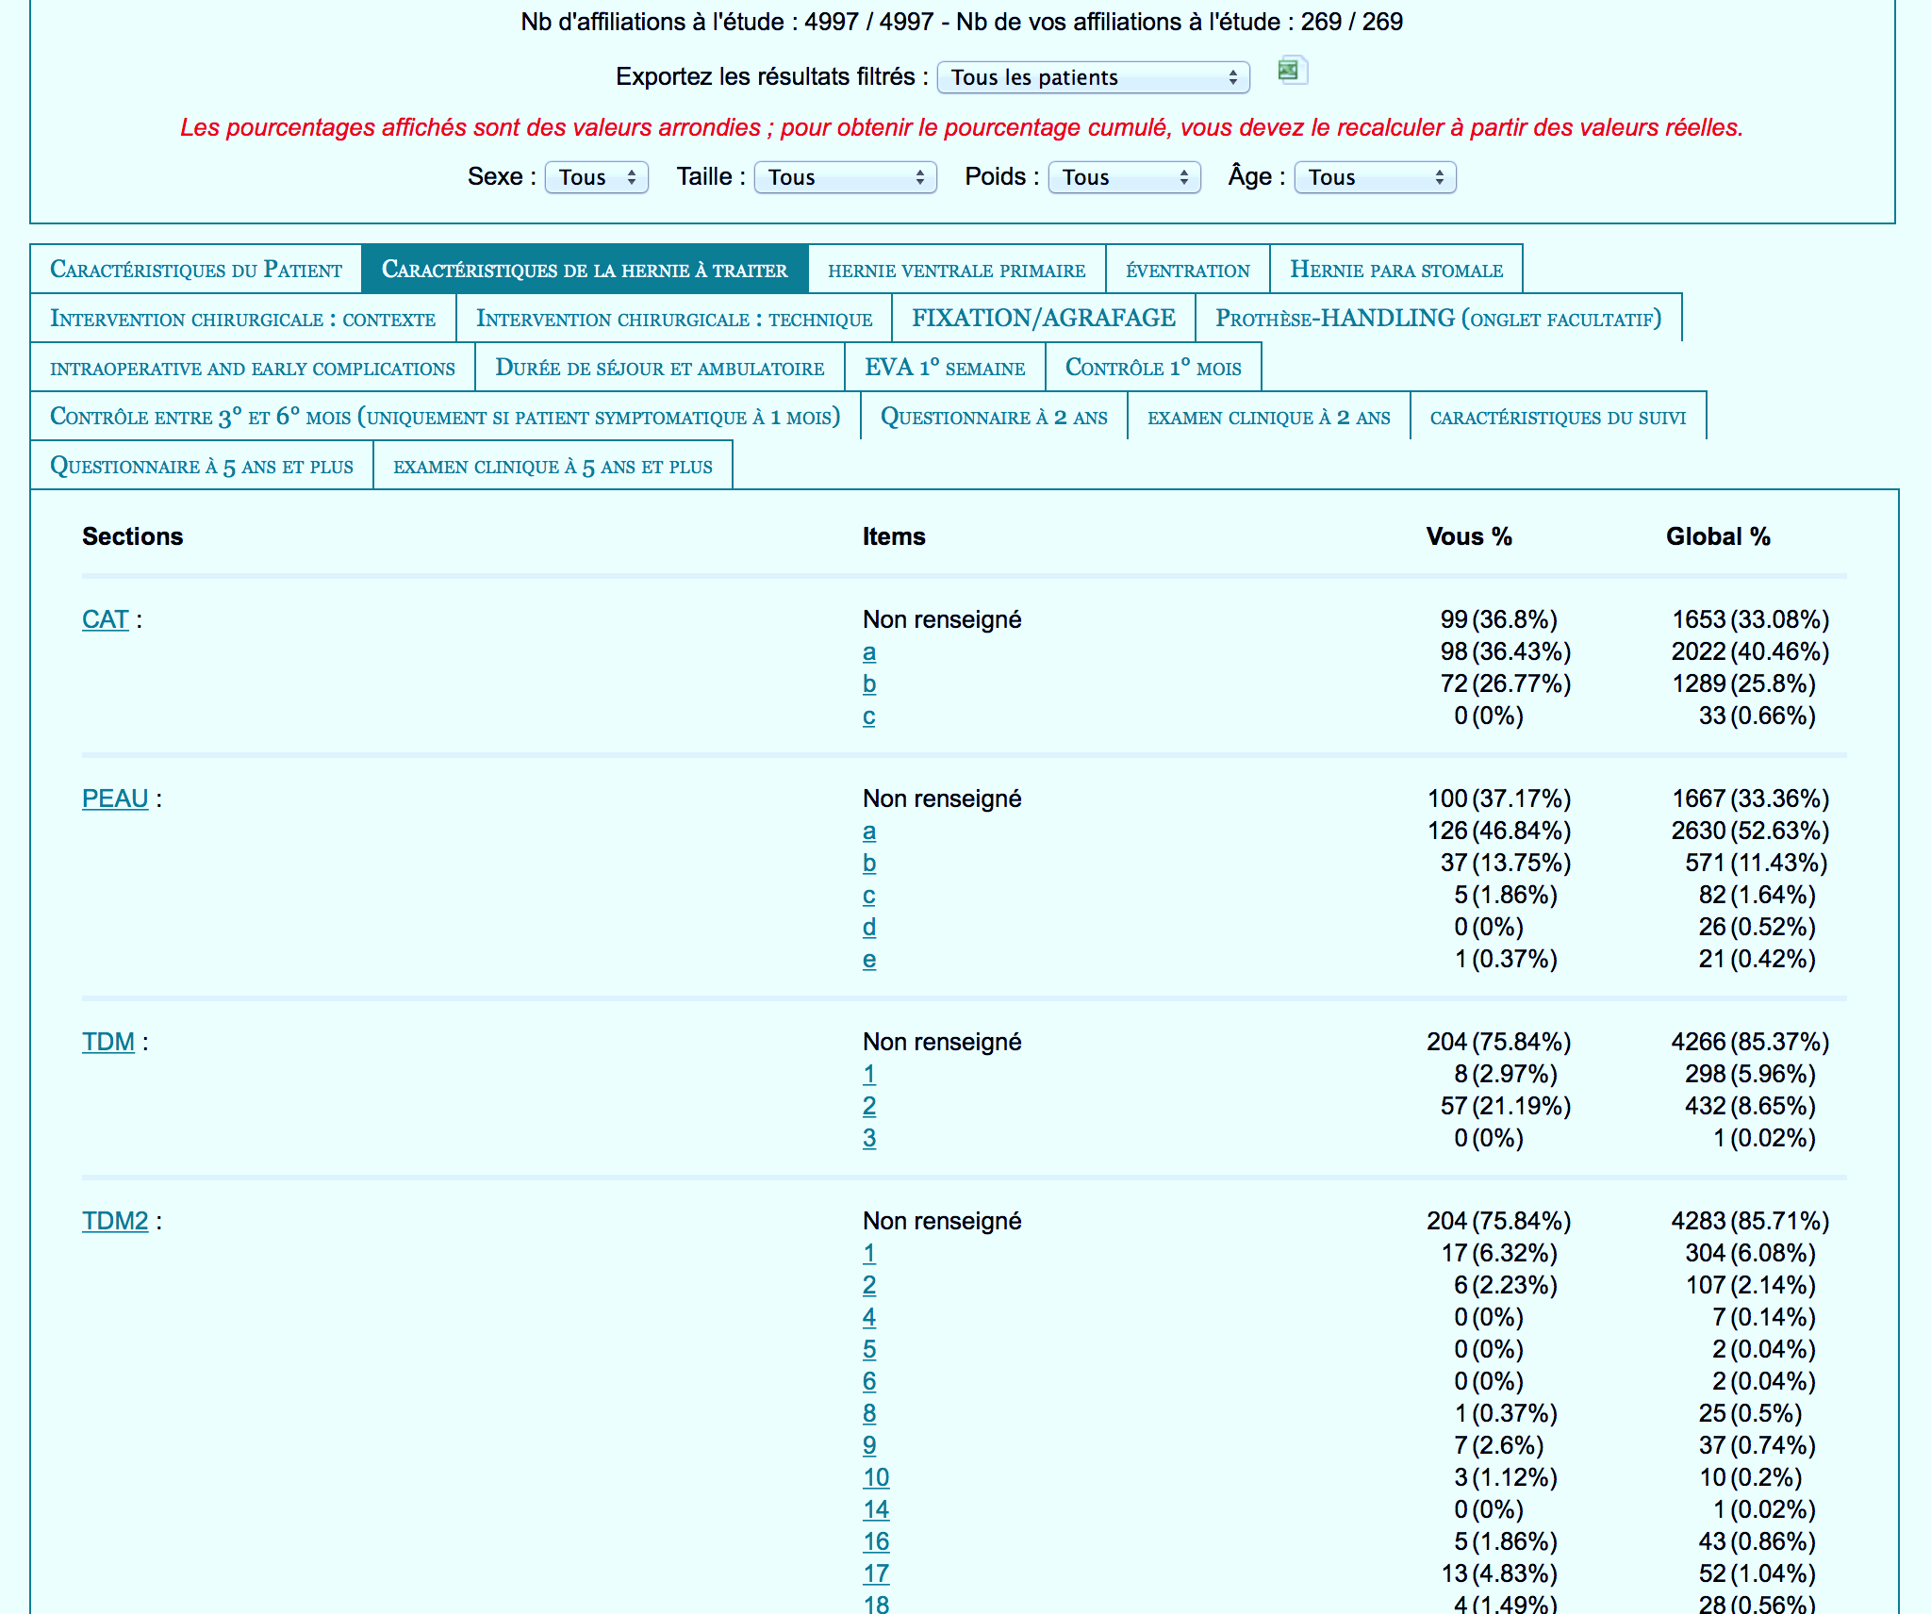


Auto-évaluation perso / groupe
Notes:
Voyons maintenant les utilisations du registre
Le registre c’est d’abord un outil d’auto évaluation pour le chirurgien participant
qui peut en temps réel comparer ses propres résultats à ceux du groupe

Slide 30


Conclusion
Sous réserve d’une méthodologie rigoureuse,
telle que celle du Club Hernie,
les registres peuvent prendre une place importante en complément des RCT
Notes:
En conclusion:
Sous réserves d’une méthodologie rigoureuse,
telle celle du Club Hernie,
Les registres peuvent prendre une place importante en complément des RCT

